Slide 1
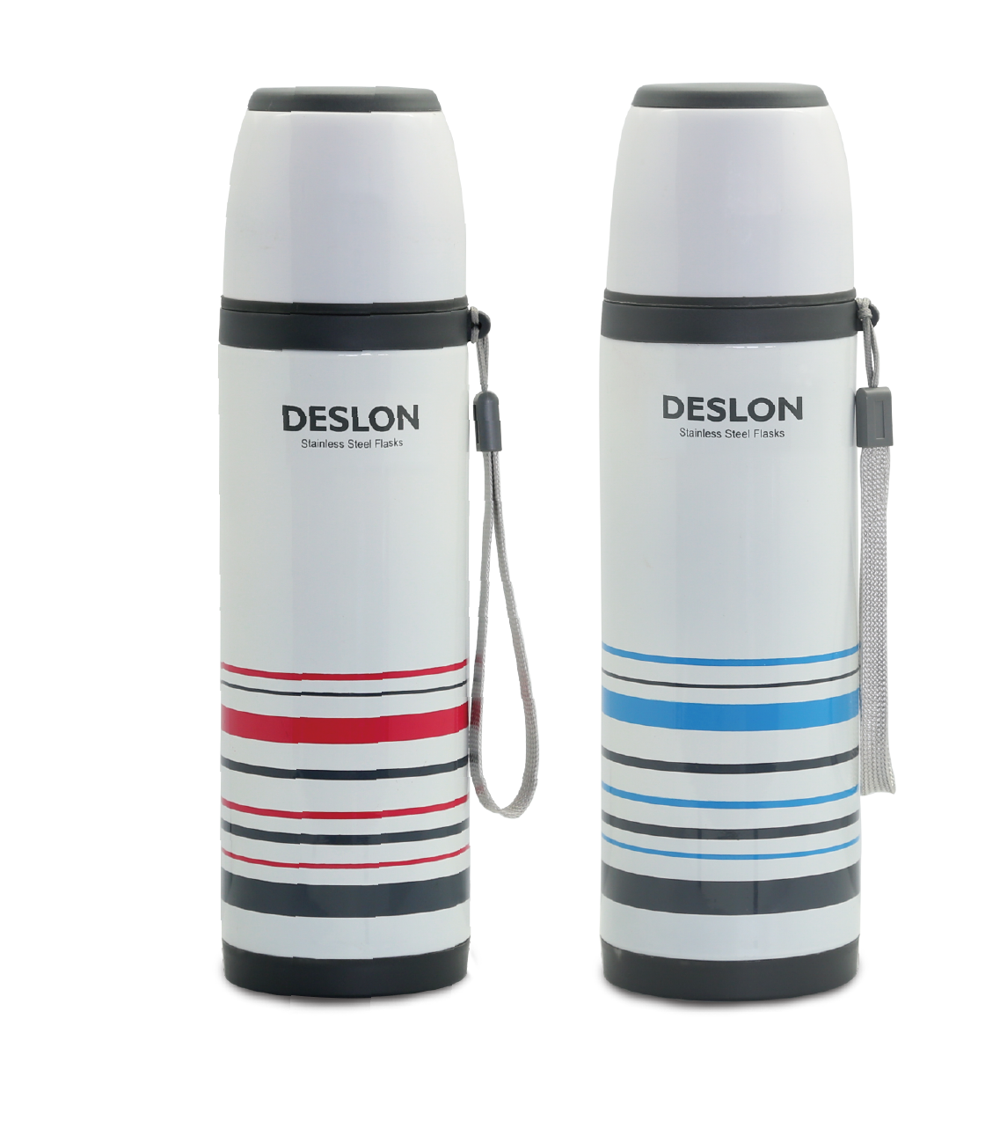

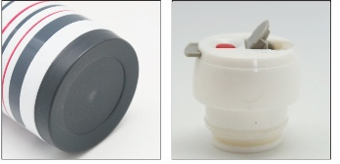
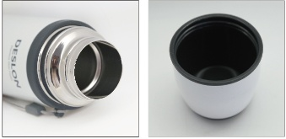
新价格
｜德世朗杯壶—品尚系列｜产品介绍
DXLB-500BL/RD
绚丽真空保温杯 蓝色/红色
产品容量：500ml
杯口内径：4.5cm
材 质：奥氏体型不锈钢06Cr19Ni10（食品接触用）
塑 料 件：PP（食品接触用）
密 封 圈：硅胶（食品接触用）
保温性能：55℃（6小时）
------------------------------------------------------------
零 售 价：96.00元
批 发 价：26.00元
------------------------------------------------------------
产品特点：
1.内壁采用优质304不锈钢，不含有害物质，环保健康；
2.杯盖采用PP材质，耐热防烫，安全健康，可直接当水杯使用；
3.内胆表面采用电解研磨处理技术，不生锈不氧化，
防止污垢产生、极易清洗；
4.杯身烤漆工艺，绚丽多彩，手感细腻光滑，质感非凡

